Slide 1
碳纤维桁架模具工艺试验和优化
钱小辉 王健 刘卓
李宇杰 张嘉健

Slide 2
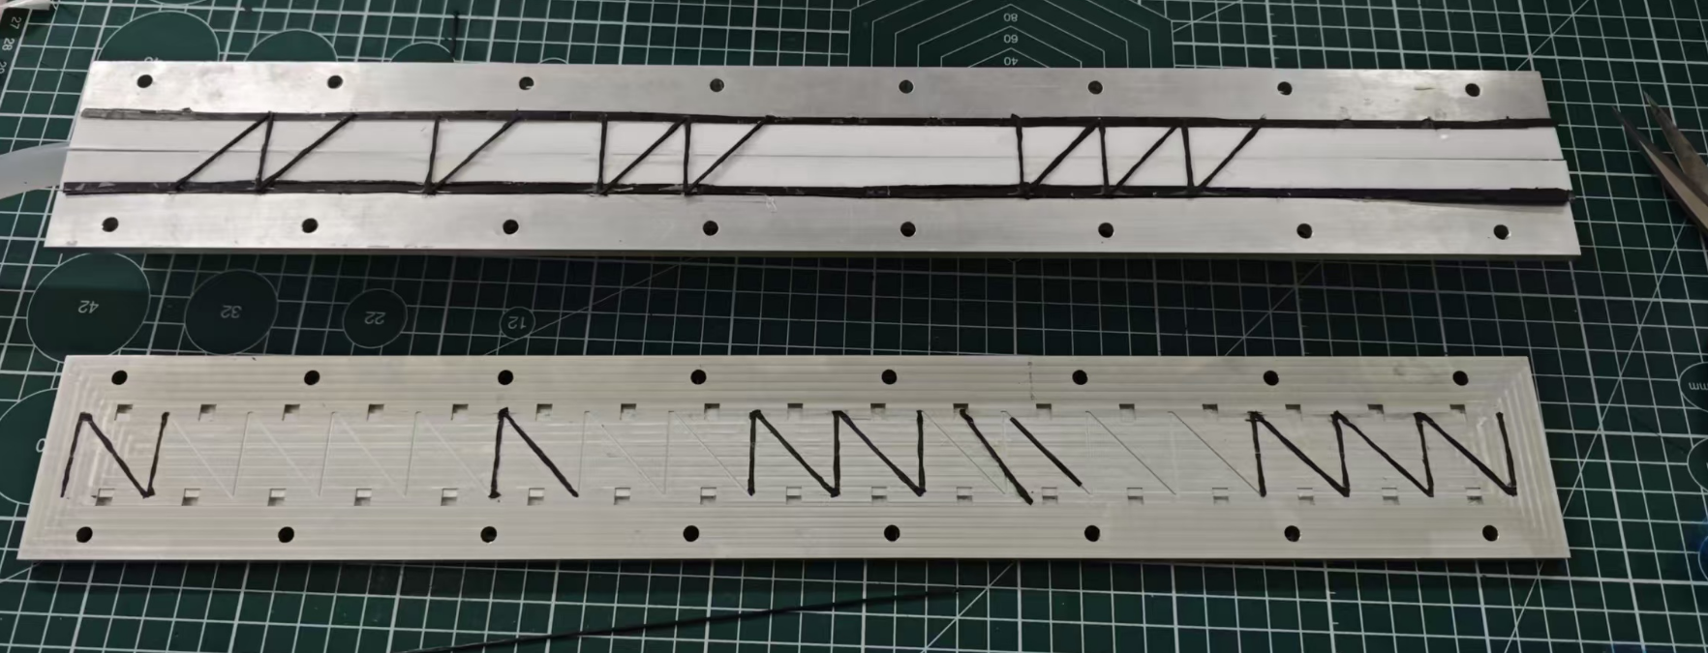
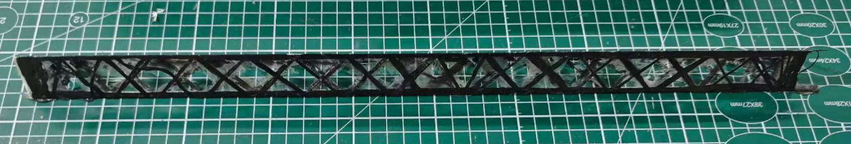
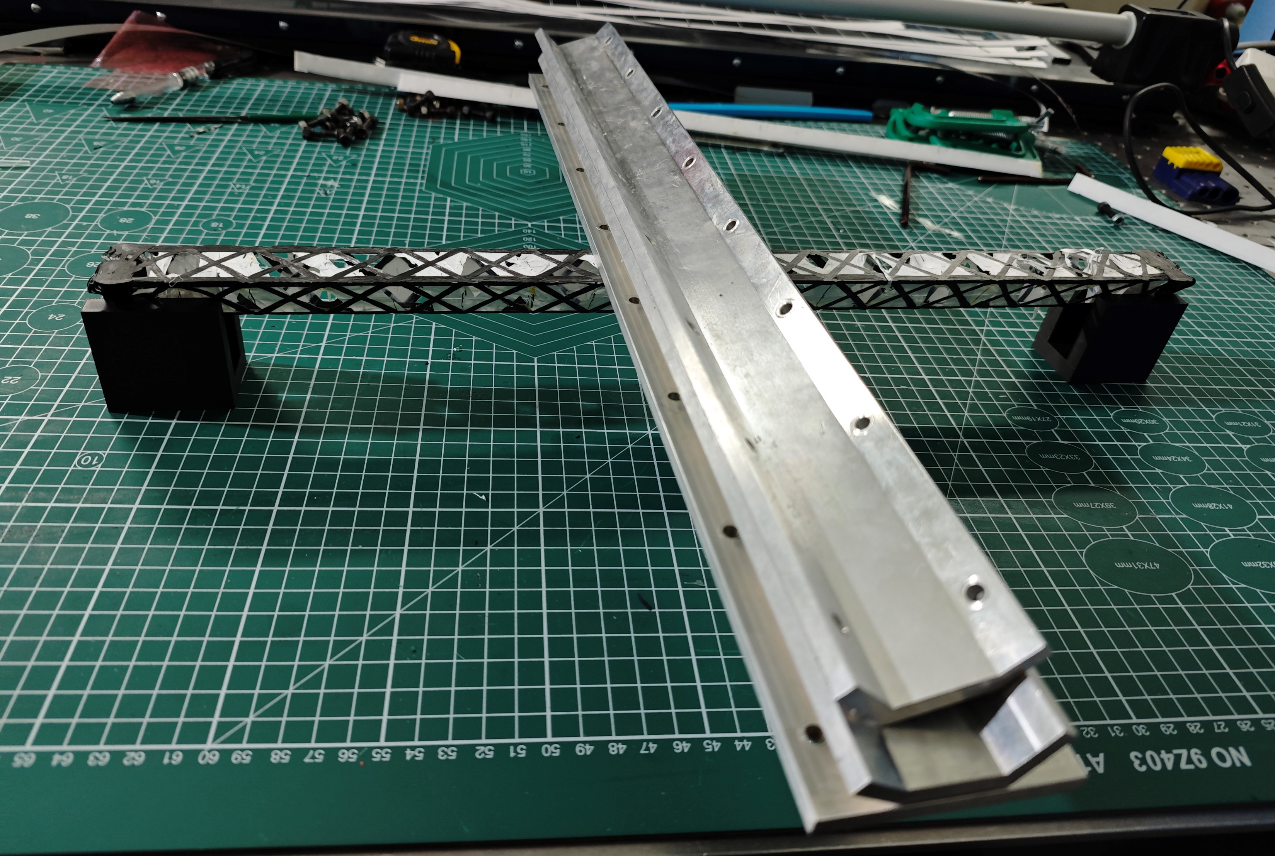
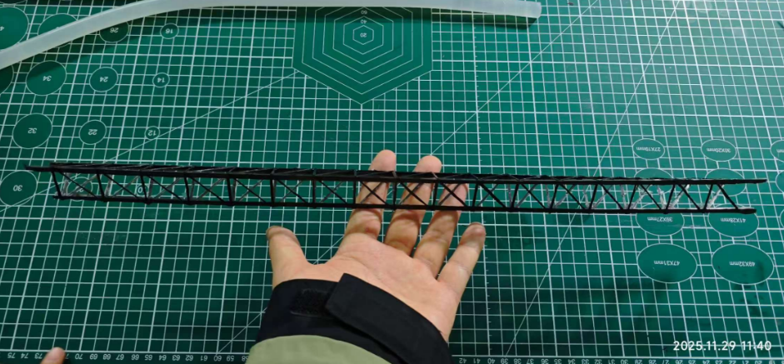
碳纤维桁架构件制作
阴模方案（两个样件失败）：
腹杆不连续，铺放困难；脱模困难，容易和主梁断开
Z支撑变形严重，刚度弱，无法容易折断，需要进一步优化
主梁不容易就位
阳模方案（两个样件相对成功）：
腹杆能够连续缠绕，操作工艺好；
整体扭转刚度大，未见明显扭转变形
冷板支撑需要进一步确定结构形式
主梁可通过缠绕腹杆固定就位，但不是很完美
共性问题：主梁铺设难度大

Slide 3
下阶段工作——提升制作质量
重新设计模具
阳模方案-1米模型
标准化流程，确保样件质量一致
压力设计和摸索——不同压力尺寸不一样
碳纤维标准件采购——自己切割造成一定偏差
采用标准宽度的碳纤维预浸料——用于主梁和腹杆
采用适当的K数的碳纤维丝——腹杆
氰酸酯胶

Slide 4
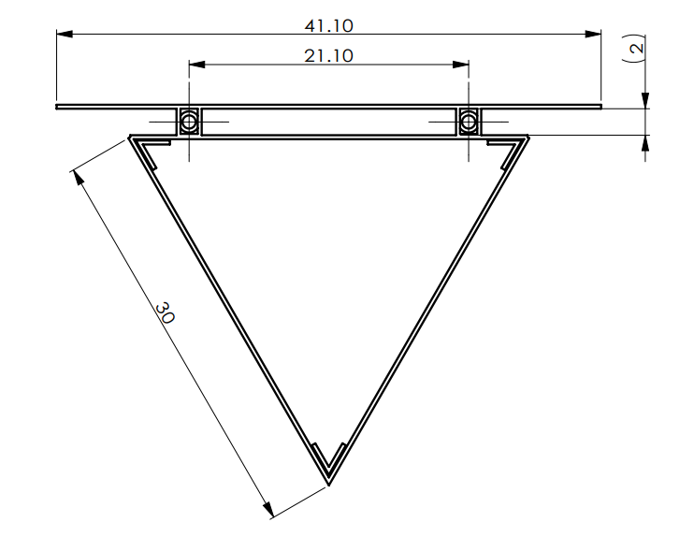
三角架结构尺寸

Slide 5
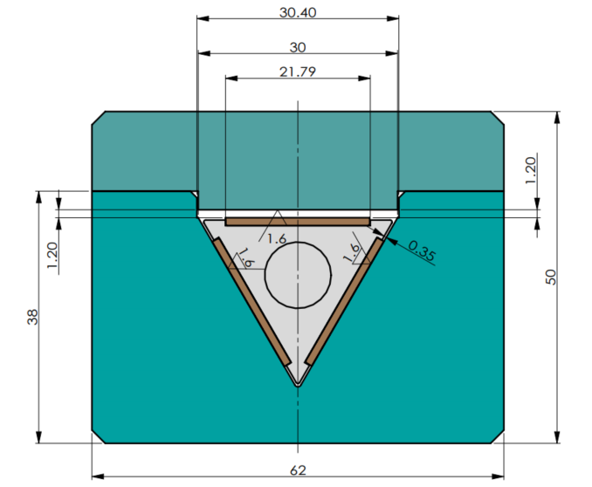
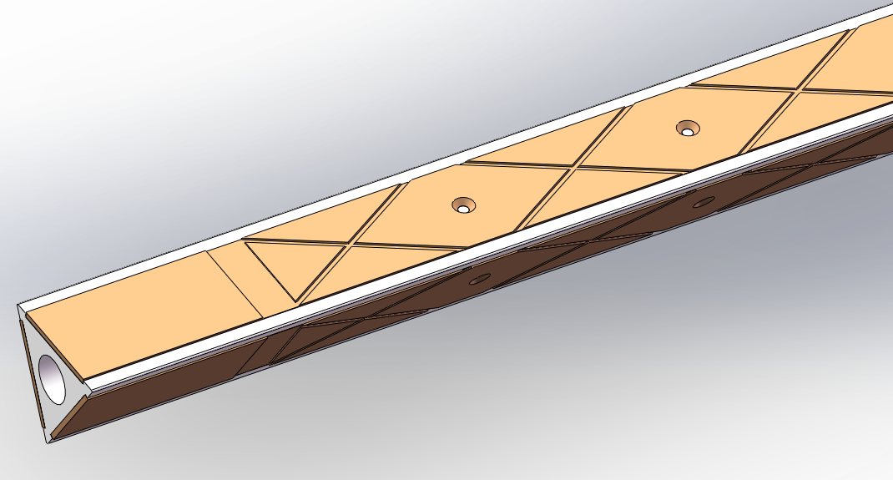
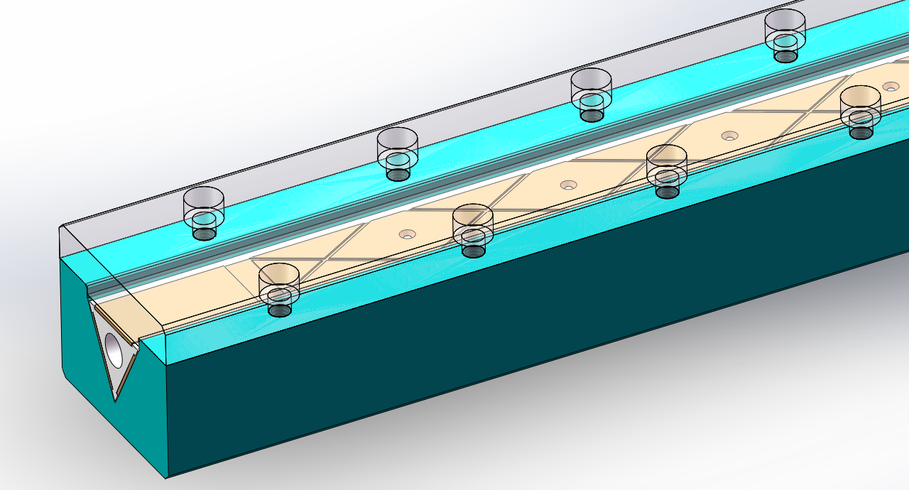
模具优化
工具钢或者马氏体不锈钢
淬火+低温回火
不锈钢外模-内表面抛光Ra 1.6
PTFE 芯模
芯模
碳纤维桁架长度1000 mm
腹杆总长度~7m

Slide 6
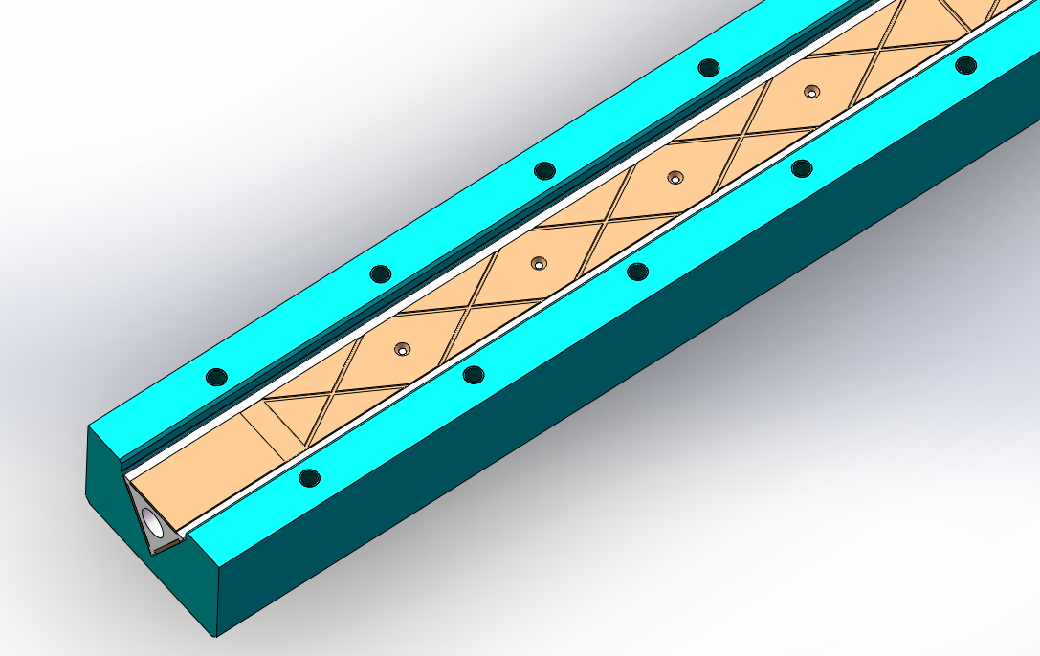
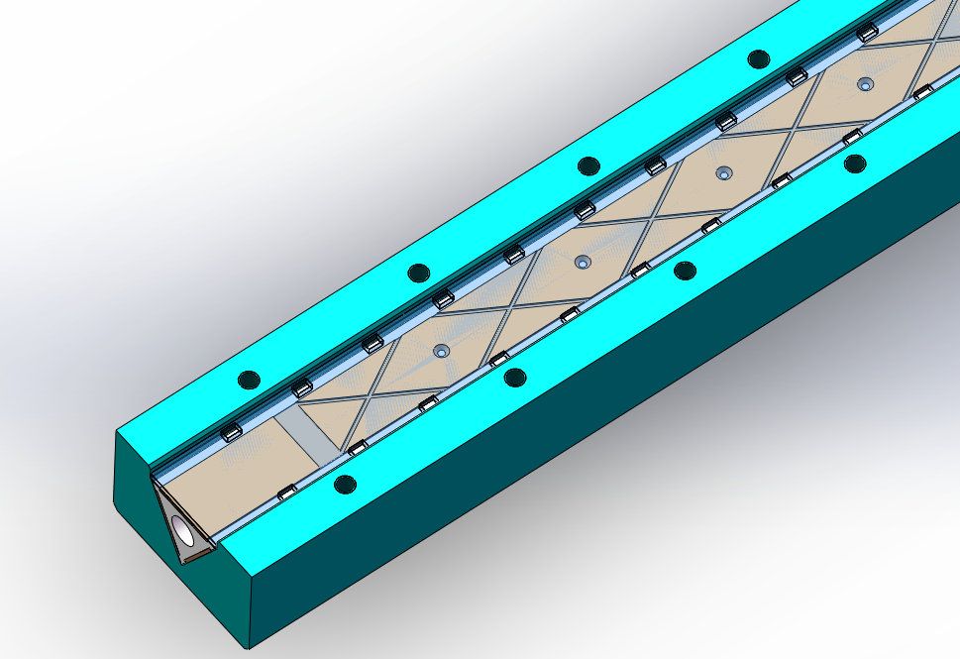
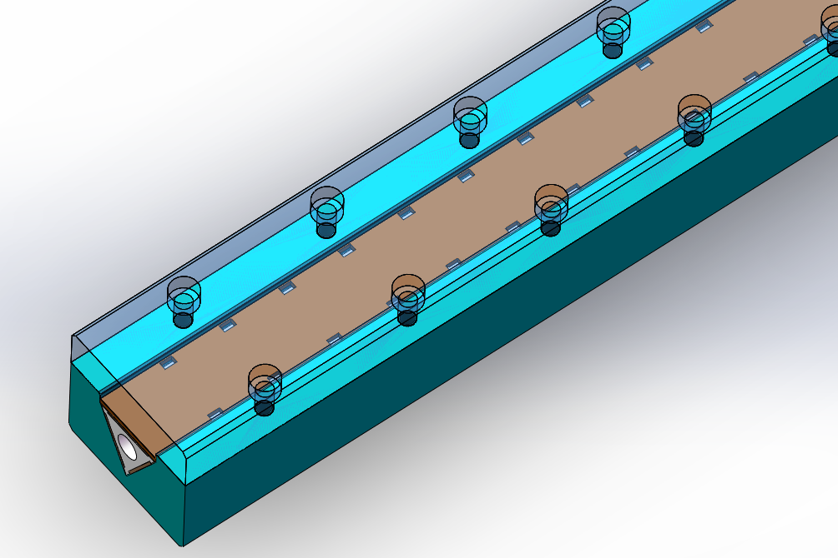
模具

Slide 7
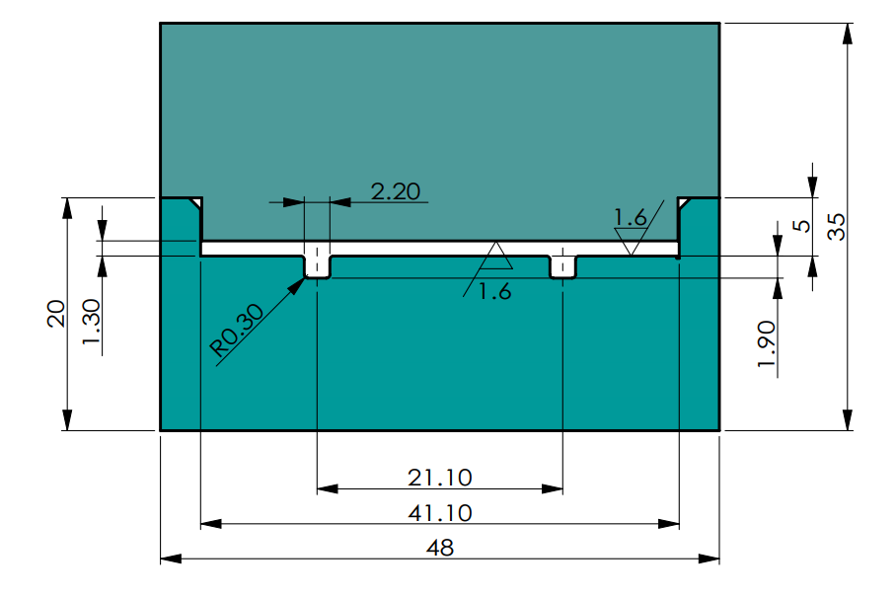
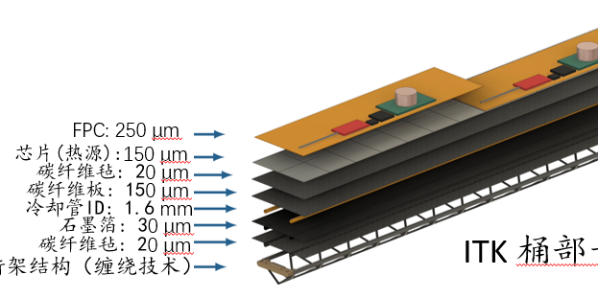
模具优化
冷板制作模具，长度1米
目前采购：
石墨片：12um
冷却管：不锈钢管和钛管，OD：1.6mm，ID0.8mm

Slide 8
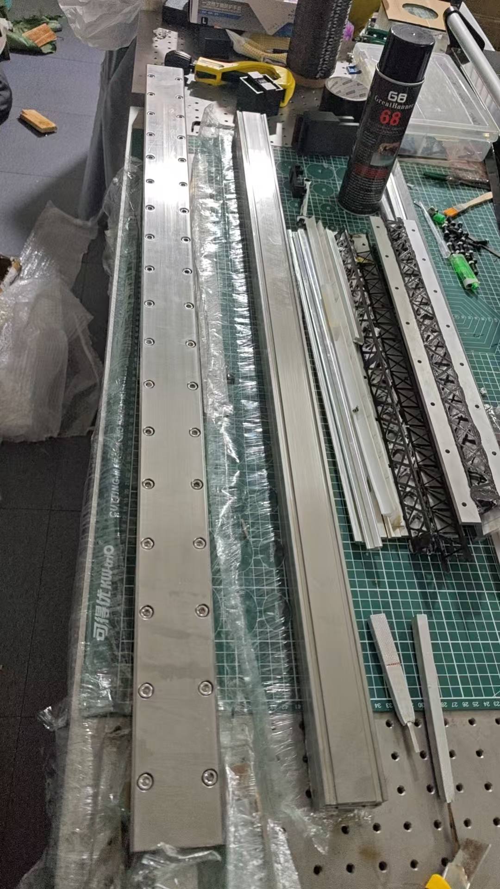
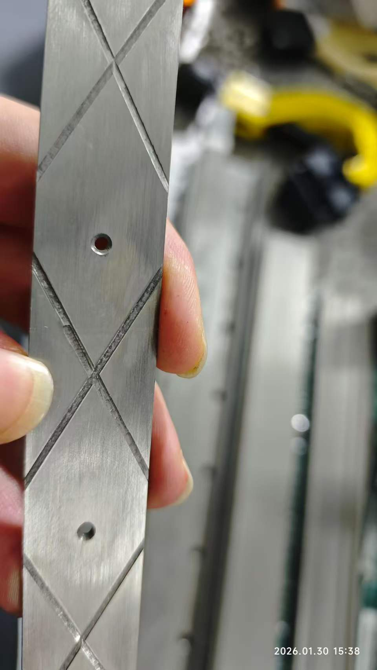
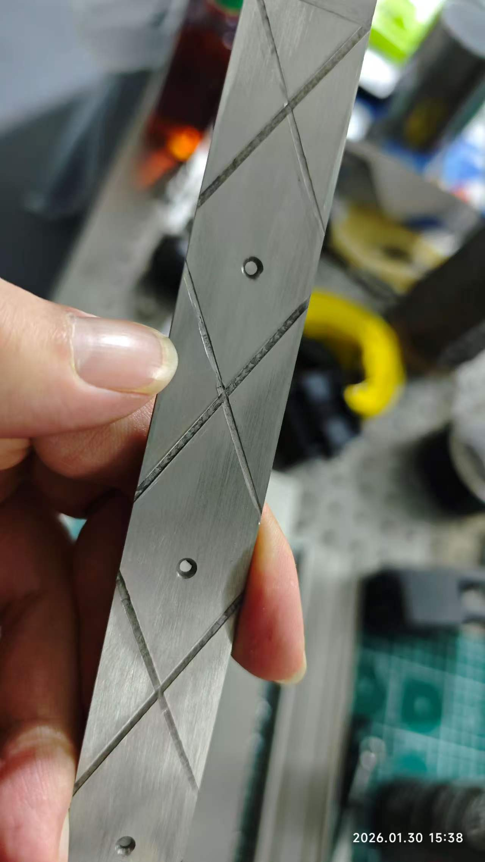
模具加工情况

Slide 9
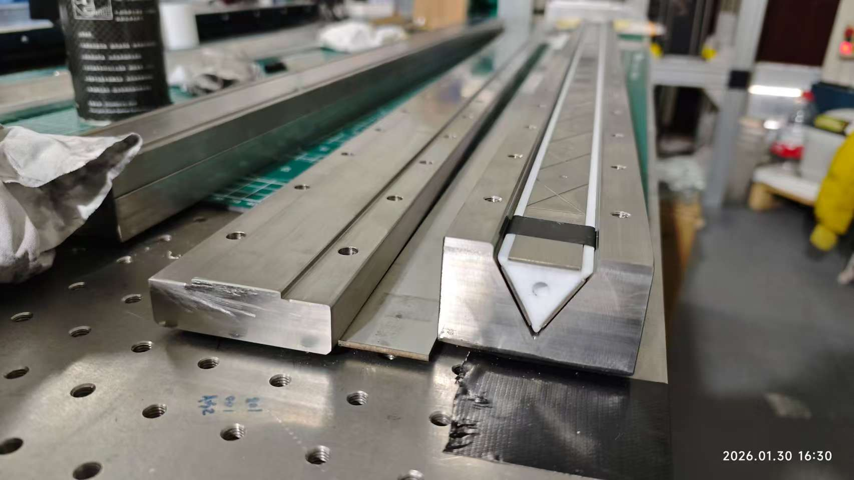
模具加工情况

